Slide 1
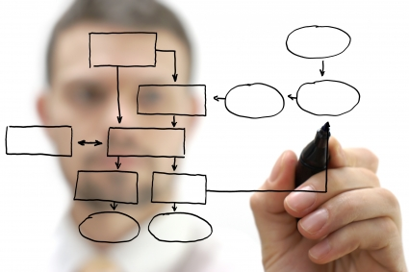
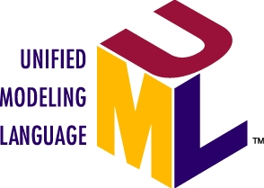

04
UML
DIAGRAMA DE CLASSES
COTI Informática
Escola de Nerds

Slide 2
1. ENTENDENDO O DIAGRAMA DE CLASSES.

Slide 3

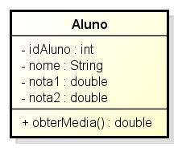
1. ENTENDENDO O DIAGRAMA DE CLASSES.
Em UML, o diagrama de classes é uma representação da estrutura e relações das classes que servem de modelo para objetos. É o principal diagrama para representar uma modelagem dentro do paradigma orientado a objetos. É uma modelagem muito útil para o desenvolvimento de sistemas, pois define todas as classes que o sistema necessita possuir e é a base para a construção dos diagramas de comunicação, sequência e estados por exemplo. A Classe é uma estrutura que representa um conjunto de objetos. A classe contém a especificação do objeto; suas características: atributos e métodos (ações / comportamentos). Por exemplo:
Modificadores de visibilidade:
Definem o nível de permissão de acesso
Aos elementos da Classe. São eles:
- private
Acesso permitido somente dentro da própria
Classe (Nível mais restritivo)
~ default / package
Acesso permitido somente dentro do pacote
onde a Classe foi criada
# protected
Acesso permitido dentro do pacote ou por
meio de herança.
+ public
Acesso permitido em qualquer nível.
Nome da Classe
(substantivo / abstração)
Atributos
(dados pertencentes à Classe)
Métodos
(ações / comportamentos)

Slide 4
2. RELACIONAMENTOS ENTRE CLASSES.

Slide 5
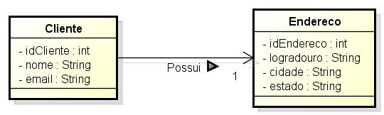
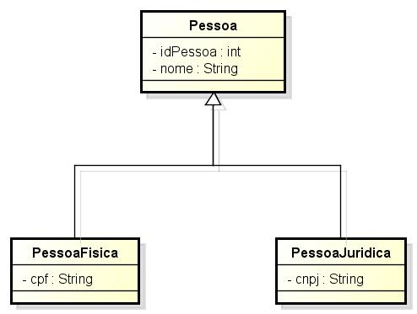
2. RELACIONAMENTOS ENTRE CLASSES.
Podemos dizer que classes podem relacionar-se de 2 maneiras: SER ou TER, sendo o primeiro chamado de Herança (Generalização / Especialização) e o segundo de Associação (Todo / Parte). Por exemplo:
Herança
(Generalização / Especialização)
Associação
(Todo/ Parte)
Podemos afirmar que Cliente “possui” Endereco, ou seja, a Classe Endereço faz parte da Classe Cliente.
Note que podemos definir a multiplicidade deste tipo de relacionamento, são eles:
0..1 | No mínimo zero e no máximo 1
1 | 1 e somente 1
0..* | No mínimo zero e no máximo muitos
1..* | No mínimo 1 e no máximo muitos
* | Muitos
Podemos afirmar que PessoaFisica e PessoaJuridica “herdam” Pessoa, ou seja, são especializações da superclasse Pessoa

Slide 6
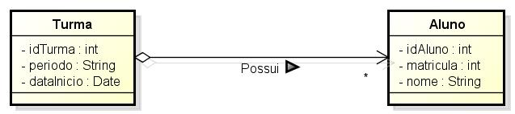
2. RELACIONAMENTOS ENTRE CLASSES.
O Relacionamento de Associação pode se desdobrar em dois subtipos: Agregação ou Composição.
Agregação
Uma agregação representa um todo que é composto de várias partes. Exemplo: um conselho é um agregado de membros, da mesma forma que uma reunião é um agregado de uma pauta, uma sala e de participantes. A implementação deste relacionamento não é uma contenção, pois uma reunião não CONTÉM uma sala. Assim sendo, as partes da agregação podem fazer outras coisas em outras partes da aplicação, eles podem ser referenciados por outros objetos e não somente por um objeto. Em UML, a agregação é representada por uma linha com um losango vazio do lado da classe que manda no relacionamento. Por exemplo:
Podemos afirmar que uma turma é composta de muitos Alunos.
Ou seja, 1 objeto da Classe Turma poderá “agregar” Muitos objetos da Classe Aluno.

Slide 7
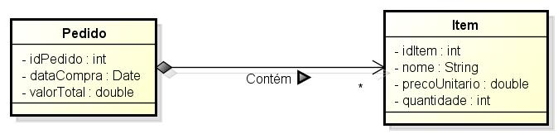
2. RELACIONAMENTOS ENTRE CLASSES.
O Relacionamento de Associação pode se desdobrar em dois subtipos: Agregação ou Composição.
Composição
A composição, diferentemente da agregação, é um relacionamento de contenção. Um objeto (container) CONTÉM outros objetos (elementos). Esses elementos que estão contidos dentro de outro objeto dependem dele para existir. Eles são criados e destruídos de acordo com o seu container. Um exemplo de container poderia ser um pedido de compra, e seus elementos seriam seus itens. Não faz sentido existirem itens de pedido sem existir um pedido onde tais itens estariam contidos. Eles só existem se existir um pedido de compra da qual eles fazem parte. Se o pedido de compra é destruído, todos os seus itens também são, o que não acontece com a agregação, onde, se uma Turma é destruída, seus Alunos continuam existindo, pois podem participar de outras Turmas.
A composição, na UML, é representada por uma linha com um losango preenchido
do lado da classe dona do relacionamento.

Slide 8
3. INTERFACES E ABSTRAÇÕES.

Slide 9
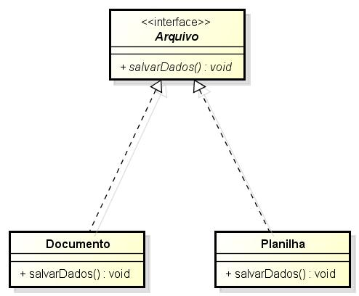
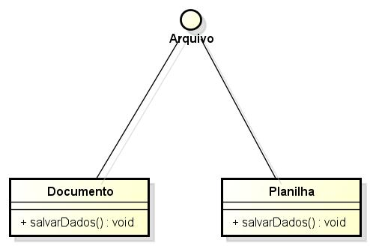
3. INTERFACES E ABSTRAÇÕES.
  As Interfaces são componentes da programação orientada a objetos que tem como objetivo isolar o ambiente de implementação do ambiente de execução, definindo um padrão para todas as Classes que a implementarem.
  Quando um Classe implementa uma interface ela está comprometida a fornecer implementação para todos os métodos definidos na interface.
  Em UML, podemos representar interfaces de 2 formas distintas:

Slide 10
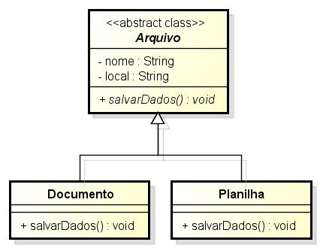
3. INTERFACES E ABSTRAÇÕES.
  Note que os elementos de uma interface, inclusive seu nome são exibidos em itálico no diagrama, isto indica que os mesmos são abstratos, ou seja, não possuem implementação. A implementação é feita pelas classes que “herdam” da interface.
Nome da interface em itálico pois representa que a mesma é um tipo abstrato
Os métodos de uma interface já são, por definição abstratos
Da mesma forma, podemos também definir Classes Abstratas, cujos nomes também estarão em itálico. A diferença é que enquanto tudo em uma interface é abstrato, a classe abstrata pode escolher quais métodos serão abstratos ou não. A subclasse que herdar de uma classe abstrata também terá que implementar seus métodos definidos como abstratos.

Slide 11
4. CONCLUSÃO
Em programação, um diagrama de classes é uma representação da estrutura e relações das classes que servem de modelo para objetos.
É uma modelagem muito útil para o desenvolvimento de sistemas, pois define todas as classes que o sistema necessita possuir e é a base para a construção dos diagramas de comunicação, sequência e estados.

